Slide 1

코드 리뷰 4주차
By. 이희광
SecurityFACT
알고리즘 스터디

Slide 2
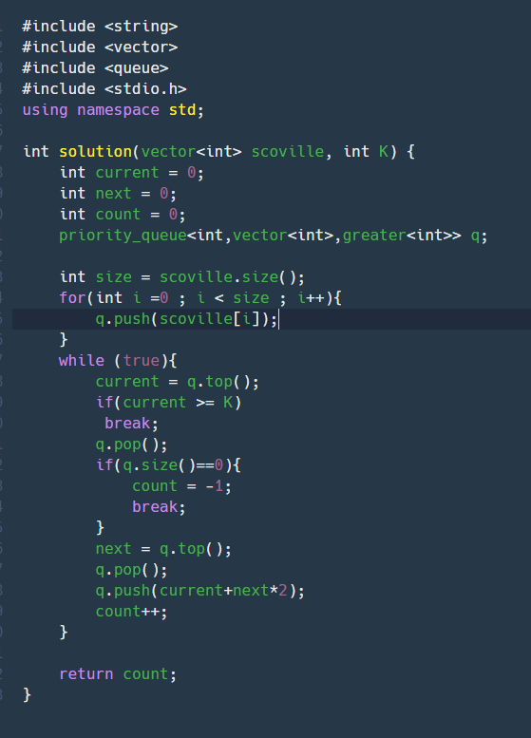
1. 더 맵게
SecurityFACT
알고리즘 스터디

Slide 3
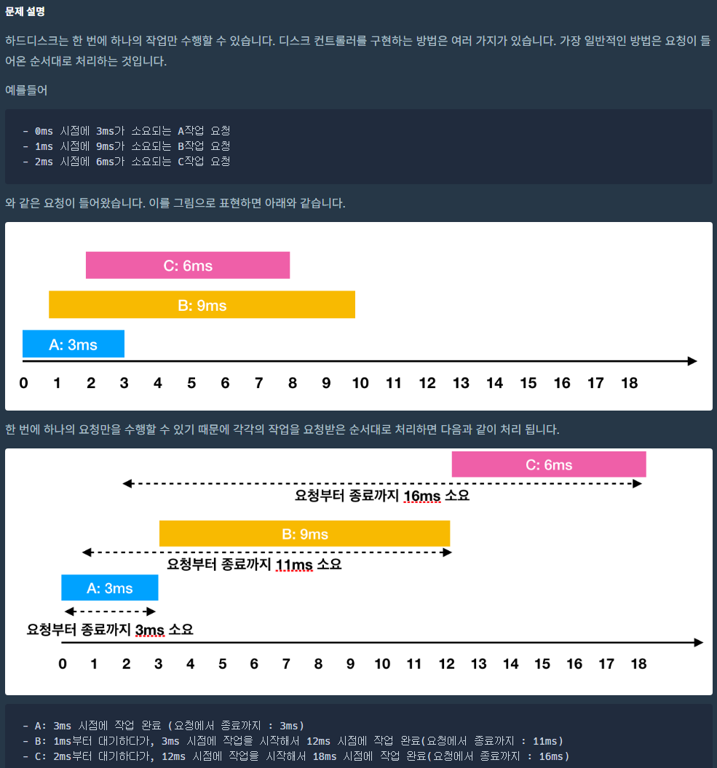
2. 디스크 컨트롤러
SecurityFACT
알고리즘 스터디

Slide 4
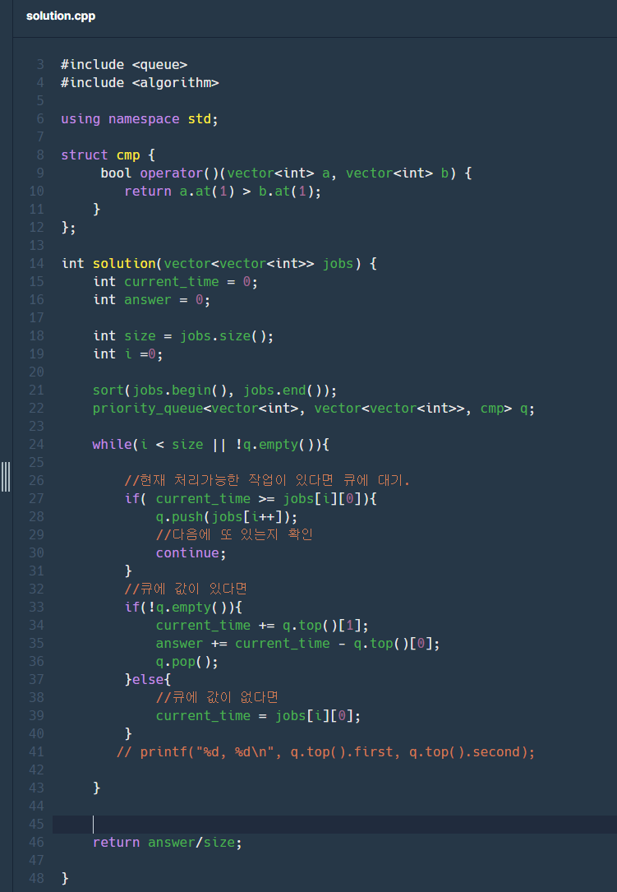
2. 디스크 컨트롤러
SecurityFACT
알고리즘 스터디

Slide 5
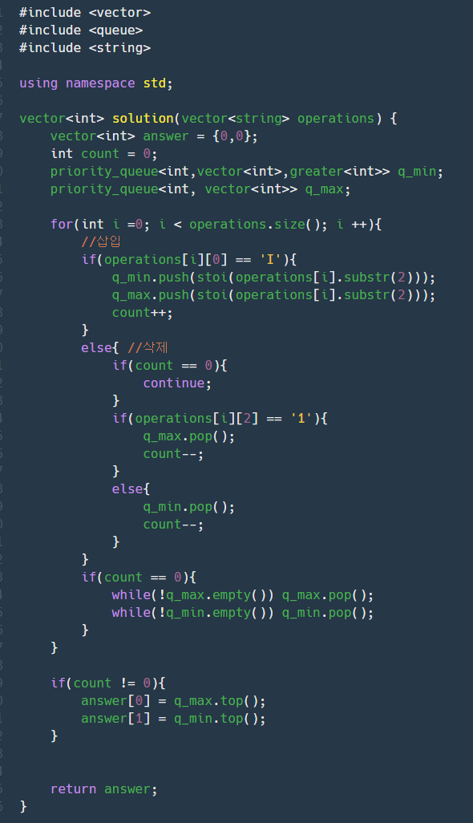
3. 이중우선순위큐
SecurityFACT
알고리즘 스터디

Slide 6
감사합니다.
By. 이희광

